Slide 1
ПРОМЫШЛЕННАЯ ЭЛЕКТРОНИКА
Лекция 8. Элементы.

Slide 2
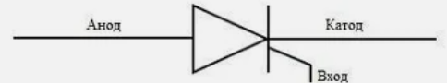
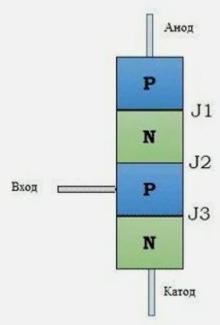
Тиристор представляет собой двухпозиционный переключатель для управления выходной мощностью электрической цепи путем включения и выключения цепи нагрузки в определенные промежутки времени.
Тиристор представляет собой однонаправленное полупроводниковое твердотельное устройство с четырьмя слоями чередующегося материала p и n-типа.
Он состоит из трех электродов: анода, катода и затвора.
Анод — это положительный конец, а катод — это отрицательный конец.
Соединения J1, J3 смещены в прямом направлении, а
J2 — в обратном.

Slide 3
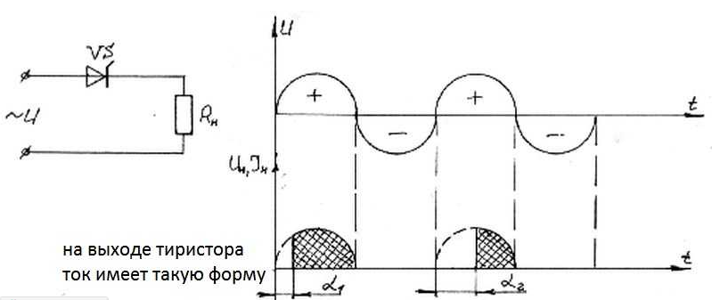
Принцип работы:
По принципу действия, тиристор можно еще сравнить с диодом. Пропускать ток он будет в одном направлении — от анода к катоду, но происходить это будет только в состоянии «открыто».
На схемах тиристор похож на диод. Также имеется анод и катод, но есть еще дополнительный элемент — управляющий электрод. Понятное дело, есть отличия и в выходном напряжении (если сравнивать с диодом).

Slide 4
В схемах с постоянным и переменным напряжением тиристор работает по-разному.
В схеме постоянного напряжения, после кратковременного появления напряжения между анодом и управляющим выводом, элемент переходит в состояние «открыто». Далее может быть два варианта развития событий:
- Состояние «открыто» держится даже после того, как напряжение анод-выход управления пропало. Такое возможно если напряжение, поданное на анод-управляющий вывод, выше чем неотпирающее напряжение. Прекращается прохождение тока через тиристор, фактически только разрывом цепи или выключением источника питания. Причем выключение/обрыв цепи могут быть очень кратковременными. После восстановления цепи, ток не течет до тех пор, пока на анод-управляющий вывод снова не подадут напряжение.
- После снятия напряжения (оно меньше чем отпирающее) тиристор сразу переходит в состояние «закрыто».

Slide 5
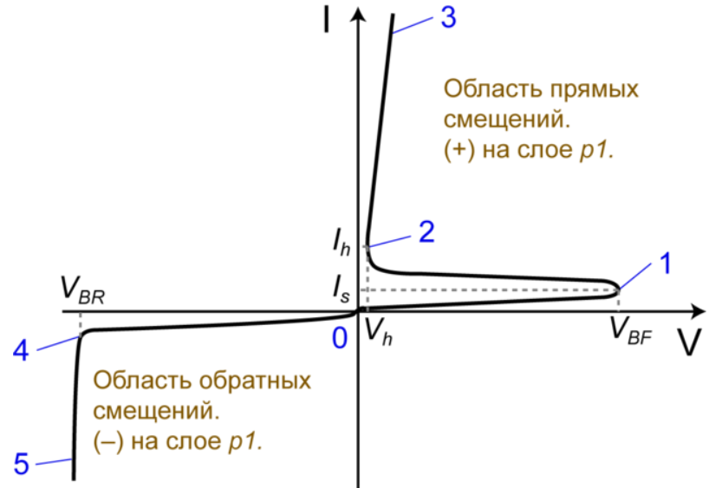
ВАХ тиристора
0-1 – участок, соответствующий высокому сопротивлению прибора (прямое запирание)
1 – включение тиристора
1-2 – участок с отрицательным дифференциальным сопротивлением
2-3 – участок, соответствующий открытому состоянию (прямой проводимости).
2 - через прибор протекает минимальный удерживающий ток
0-4 – участок, описывающий режим обратного запирания прибора
4-5 режим обратного пробоя.

Slide 6
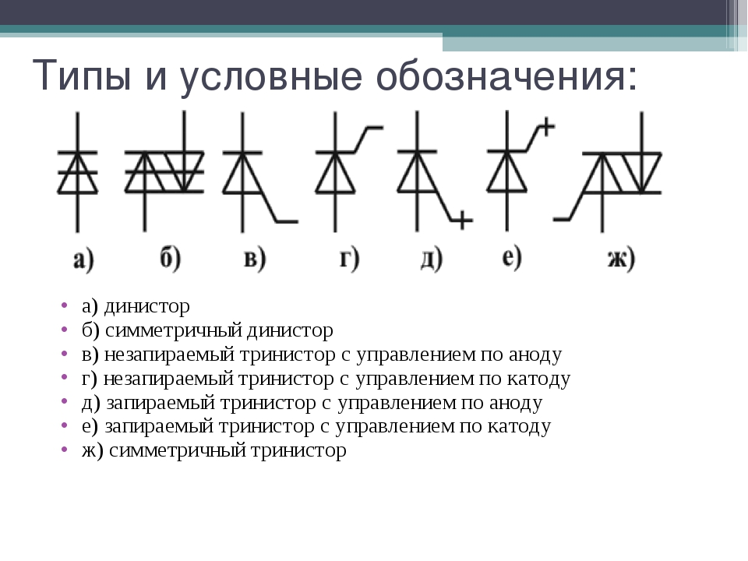
Группа тиристоров:
Динисторы
Тринисторы
Запираемые тиристоры
Симисторы
Симметричный
динистор
(симметричный симистор)
Незапираемый тринистор с управлением по аноду
Незапираемый тринистор с управлением по катоду
Запираемый тринистор с управлением по аноду
Запираемый тринистор с управлением по катоду

Slide 7
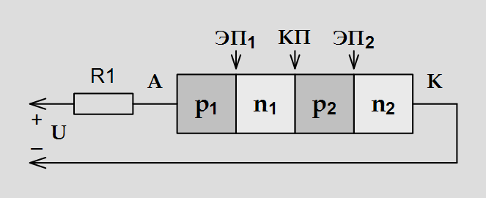
Динисторы
Динистором, или, по-другому, диодным тиристором, называют переключательный компонент с двумя выводами, который переходит в открытое состояние при превышении определённого напряжения, которое прикладывают между его выводами.
Динисторы содержат три электронно-дырочных перехода.
Вывод от внешней зоны n₂ называют катодом, а от зоны p₁ – анодом.
Зоны n₁ и p₂ носят название баз динистора.
Переход между зонами p₁, n₁ и p₂, n₂ именуют эмиттерным, а между зонами n₁ и p₂ – коллекторным переходом.

Slide 8
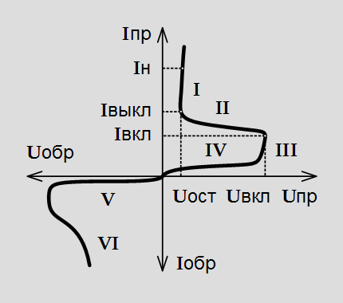
Если к А динистора приложим очень большое отрицательное напряжение, а к К– высокое положительное напряжение, то произойдёт лавинный пробой, что видно на ВАХ динистора, показанной на рис. .
I – участок открытого состояния динистора, на котором его проводимость высока;
II – участок отрицательного сопротивления;
III – участок пробоя коллекторного перехода;
IV – участок в прямом включении, на котором динистор заперт, и приложенное к его выводам напряжение меньше, чем необходимо для возникновения пробоя;
V – участок обратного включения динистора;
VI – участок лавинного пробоя.
Динисторы применяют в регуляторах и переключателях, чувствительных к изменениям напряжений.

Slide 9
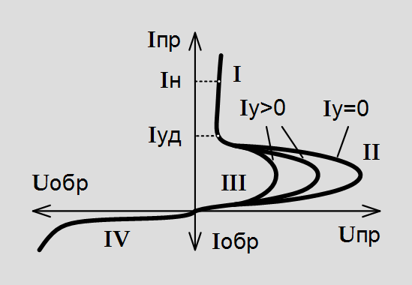
Тринисторы
Тринистором (триодным тиристором), называют переключательный компонент с тремя электронно-дырочными переходами, и тремя выводами – анодом, катодом и управляющим электродом.
Тринисторы обладают аналогичной динисторам структурой, а отличие состоит в наличии управляющего электрода – дополнительного вывода, подключённого к одной из баз. ВАХ тринистора похожа на ВАХ динистора. Чем больше ток управляющего электрода, тем при более низком прямом напряжении тринистор перейдёт в открытое состояние, что отражено на ВАХ тринистора, изображённой на рис.
I – участок, на котором тринистор открыт;
II – участки отрицательного сопротивления и пробоя коллекторного перехода;
III – участок запертого состояния тринистора в прямом включении;
IV – участок обратного включения динистора.
Тринисторы широко применяют в регуляторах мощности, контакторах, ключевых преобразователях и инверторах и пр.

Slide 10
Запираемые тиристоры
Запираемые тиристоры – это полностью управляемые компоненты, и под воздействием тока управляющего электрода они могут переходить из закрытого состояния в открытое состояние, и наоборот.
Запираемые тиристоры обычно используют в преобразовательной технике в качестве электронных ключей.

Slide 11
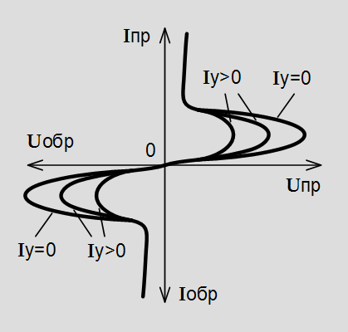
Симисторы
Симисторы, в отличие от обычных тиристоров, проводят ток анод-катод при протекании тока по управляющему электроду, как в прямом направлении, так и в обратном. В результате этого их ВАХ симметрична, что отражено на рис..
Таким образом, на ВАХкаждого симистора присутствуют два участка отрицательного дифференциального сопротивления.

Slide 12
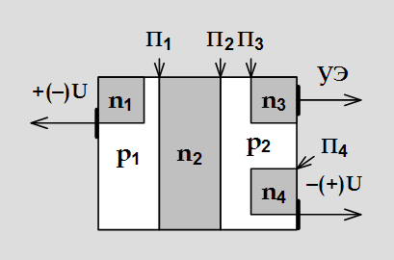
Структура симистора содержит пять слоёв, что отражено на рис.
К управляющему электроду, который отведён от зоны n₃, подсоединим вывод «-U», относительно вывода от зон p₂, n₄, в результате чего электроны из зоны n₃ инжектируют в зону p₂.
Кроме того, приложим «+U» к p₁, n₁, и «-U» к p₂, n₄. Переходы П₁ и П₄ открыты, и играют роль эмиттерных переходов, а переход П₂ закрыт и исполняет обязанности коллекторного перехода, и через симистор по выводам анод-катод протекает ток.
Симисторы нашли широкое применение в устройствах регулирования скорости вращения электродвигателей, в системах освещения, в электронагревателях, в преобразовательных установках.

Slide 13
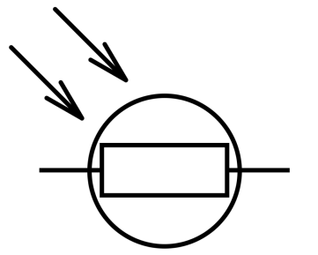
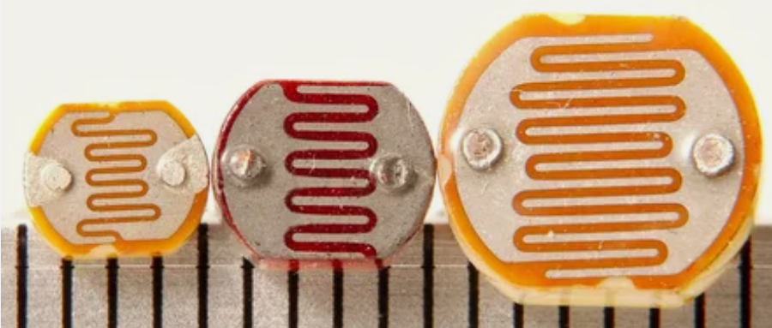
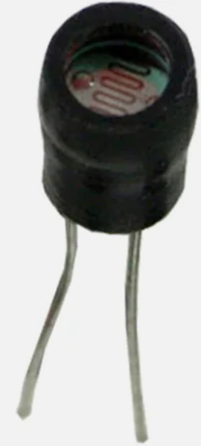
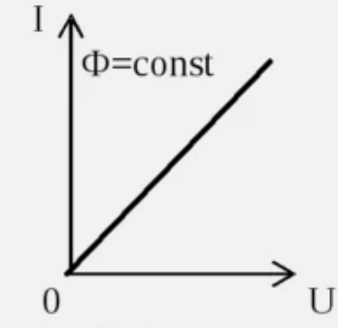
Фоторезистор
Фоторезистор — это полупроводниковый прибор (датчик), который при облучении светом изменяет (уменьшает) свое внутреннее сопротивление.
- датчик на основе фоторезистора
Обозначение в схеме
Устройство фоторезисторов
ВАХ фоторезистора

Slide 14
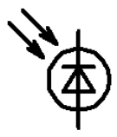
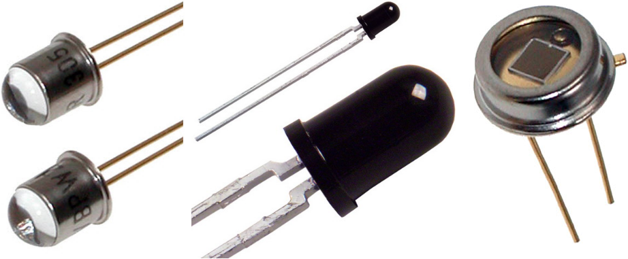
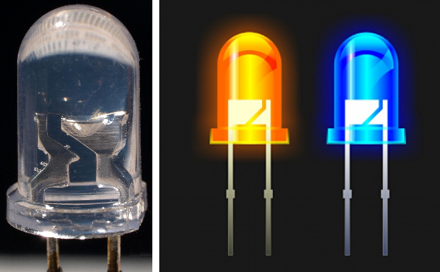
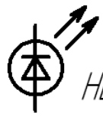
Фотодиод
Фотодиод – это полупроводниковый прибор, который имеет светочувствительную поверхность. В зависимости от величины освещённости этой поверхности, меняется ток через фотодиод, если на него подано напряжение (фотодиод включается в обратном направлении, как и стабилитрон).
Обозначение в схеме
Светодиод
Светодиод - это полупроводниковый прибор, который излучает свет при пропускании через него тока в прямом направлении. Светодиод в электрической цепи ведёт себя также как обычный диод, только прямое напряжение светодиода в зависимости от типа светодиода составляет от 1,5 до 2,5 В, то есть при прямом включении светодиода падение напряжения на нём составляет 1,5…2,5 В.
Обозначение в схеме

Slide 15

Оптрон и Оптопара
Оптрон — оптоэлектронный прибор, главными функциональными частями которого выступают источник света и фотоприемник, гальванически не связанные друг с другом, но расположенные внутри общего герметичного корпуса.
Оптопара - наиболее простая разновидность оптрона. Она состоит только из излучающей и принимающей частей. Более сложная разновидность оптрона — оптоэлектронная микросхема, внутри которой содержится несколько оптопар, сопряженных с одним либо несколькими согласующими или усилительными устройствами.
Рис. Условные обозначения оптопар:
а) с диодным выходом;
б) с транзисторным выходом;
в) с транзисторным выходом и отводом от базы;
г) с цифровым выходом;
д) с электронным ключом на замыкание (оптореле).

